Slide 1
Задание ПРО по теме «4.6 Углубленное изучение Scala, принципы функционального программирования»
В рамках задания проведено тестирование четырех алгоритмов сортировки:
Сортировка слиянием (merge sort) – 2 варианта:
Снизу вверх (Bottom-Up)
Сверху вниз (Top-Down)
Быстрая сортировка (quick sort)
Существуют разные варианты реализации быстрой сортировки. В задании использовался вариант, при котором опорный элемент может присутствовать как в левой, так и в правой частях разбиения. Алгоритм на каждом шаге предполагает два рекурсивных вызова, однако второй вызов можно заменить на эмуляцию хвостовой рекурсии. (Автоматически компилятор это делать отказывается из-за наличия первого рекурсивного вызова.)
Пирамидальная сортировка (сортировка кучей, heap sort)
Сортировка вставками (Insertion Sort) – 2 варианта:
C бинарным поиском места вставки
Обычный вариант

Slide 2
Методика тестирования
На вход алгоритмам подавались массивы целых чисел (ArrayBuffer[Int]) размером 10^{n} с n от 2 до 9, сгенерированные функцией scala.util.Random.nextInt(valRange) с valRange = 10 и 2_000_000_000 (чтобы протестировать алгоритмы на повторяющихся и не повторяющихся данных). Для каждого набора параметров алгоритм запускался 3 раза и результат усреднялся. Из тестирования на размерах 10_000_000, 100_000_000 и 1_000_000_000 был исключен алгоритм сортировки вставками ввиду его квадратичной зависимости. Усредненные результаты сохранялись в csv-файлы и визуализировались в Seaborn. Ввиду большого разброса результатов использовалась логарифмическая шкала.

Slide 3
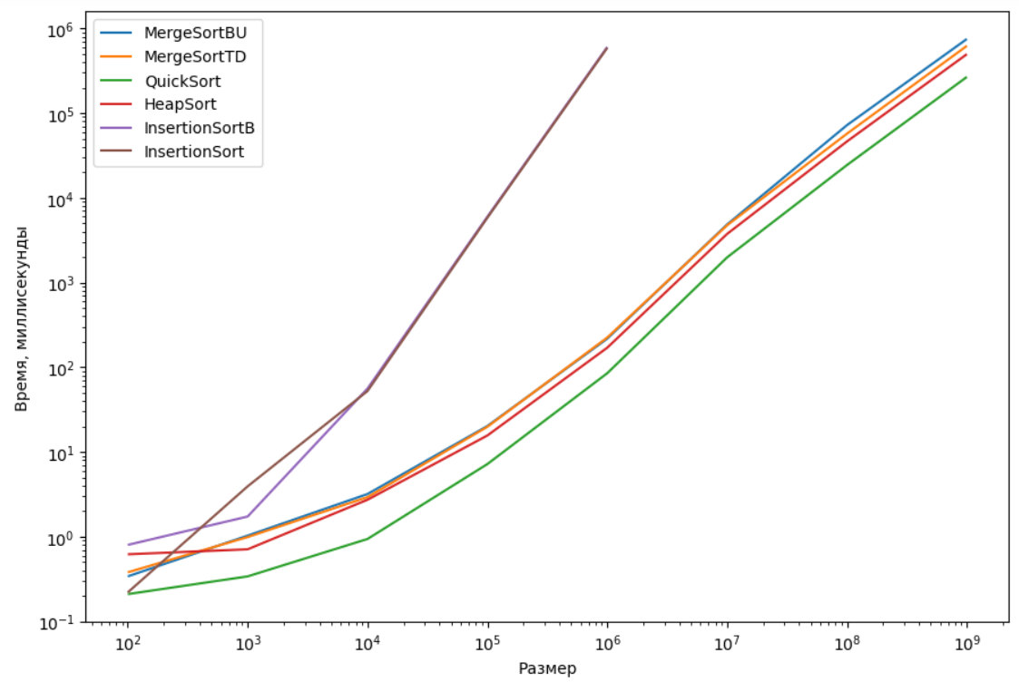
valRange = 10

Slide 4
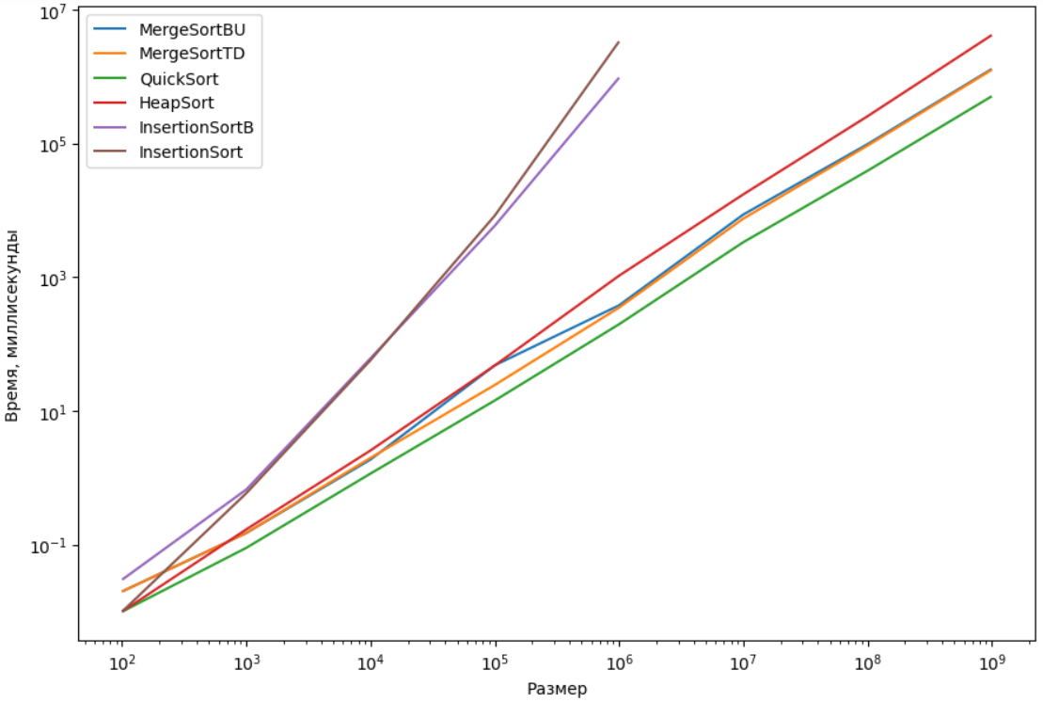
valRange = 2_000_000_000

